Slide 1

俄羅斯方塊
111511012 陳楷勛
111511146 廖鉑涵

Slide 2
大綱
遊戲構成
遊戲規則
統計數據
參考資料
Demo

Slide 3
遊戲構成

Slide 4



方塊
利用二維list表示方塊
Ex: 以下“J”型、“N”型方塊分別以[[1, 0, 0], [1, 1, 1]]、[[0, 1, 1], [1, 1, 0]]表示
1 0 0 .
0 1 1 .
1 1 1 .
1 1 0 .

Slide 5
下降
利用一個計數器不斷上數
設定difficulty參數
當計數器為難度參數的倍數時，將方塊y座標-1以實現下降
並且在消除行之後，將困難參數減低，即可讓方塊掉落速度變快

Slide 6
控制
在按下「←」、「→」時，修改方塊的x座標以使方塊移動
在按下「↓」時，修改方塊的y座標以使方塊加速下降
在按下「↑」時，藉由重組list以實現旋轉功能(下頁介紹)
在按下「space」時，連續修改方塊的y座標以使方塊直接到底

Slide 7
旋轉
以 [[1, 0, 0], [1, 1, 1]] (J型)為例
經過旋轉後list會變成[[1, 1], [1, 0], [1, 0]]
self.shape = list(zip(*reversed(self.shape)))

Slide 8
消除
當畫面的某一行被方塊填滿
(即game_board.board[row] != BLACK)
將會直接將該行刪除，
並在最頂端重新安插一行全為黑色的row
rows_to_clear = []
for row in range(ROWS):
if all(cell != BLACK for cell in game_board.board[row]):
rows_to_clear.append(row)
for row in rows_to_clear:
del game_board.board[row]
game_board.board.insert(0, [BLACK] * COLS)

Slide 9
判斷失敗
在每次方塊掉落時，會有一個計數器持續上數
當生成新方塊時，計數器將會歸零
若生成新方塊時發現計數器本來就是零，判斷為失敗

Slide 10
遊戲規則

Slide 11
規則
利用方向鍵及空白鍵控制方塊
每消除一行，方塊掉落速度都會加快
消除10行即為獲勝
方塊碰到頂端即為失敗

Slide 12
統計數據

Slide 13
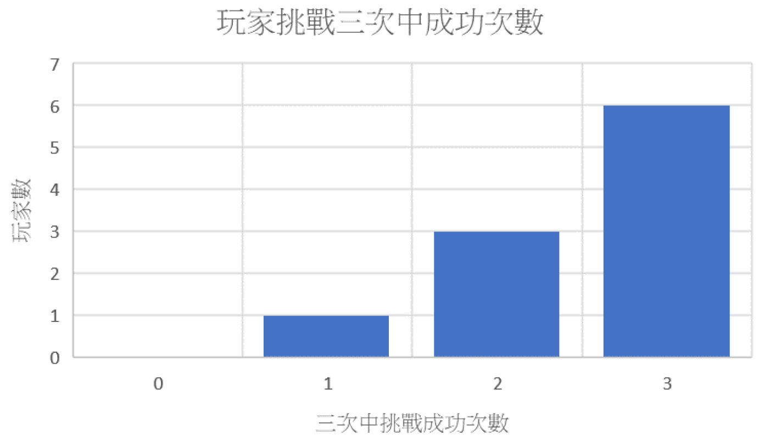
分布圖

Slide 14
統計數據
樣本數：3次*10人
平均成功率：83.33%
平均成功次數：2.49次
標準差：1.1785

Slide 15
參考資料

Slide 16
參考資料
ChatGPT
Youtube音樂（俄羅斯方塊背景音樂、勝利聲、失敗聲、金幣聲）
Google圖片（Tetris字樣、簡報所用方塊圖）

Slide 17
Demo

